Slide 1
准备在自己的数据集上实现FLAT

Slide 2
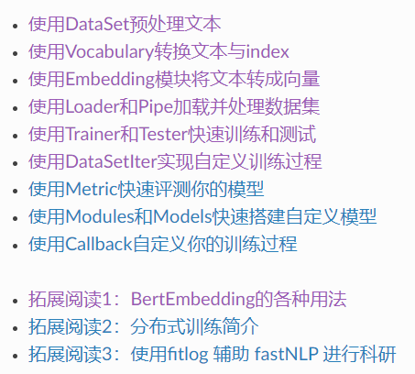
学习FastNLP库：
学习官方教程，运行教程的Notebook文档，当前进度：2/3

Slide 3
学习FastNLP库：
遇到过的问题：环境里FastNLP库和其依赖库SpaCy版本不匹配
没找到具体应安装的版本号，试着修改了FastNLP里的函数，目前能正常运行了

